Slide 1
Java Naming and Directory Interface
(JNDI) – одна з “універсальних” служб Java
2007-2008

Slide 2
Зміст
JNDI та конкретні служби іменування
Особливості налаштування JNDI
(JRMP – IIOP) портабельність Java RMI-проектів
Notes:
Більшість програмних систем - це інструментальні засоби, які використовуються у виробничій діяльності. Розробники ПС повинні бути переконані, що їх продукт дійсно допоможе людям, а не буде “баластом”, що тільки нав'язується начальством. Тому розробнику перш ніж безпосередньо братись за реалізацію ПС, треба спочатку зрозуміти ділову сферу. Реальним кроком для цього є ділове моделювання (або бізнес-моделювання, моделювання виробничої діяльності організації чи підприємства).

Slide 3
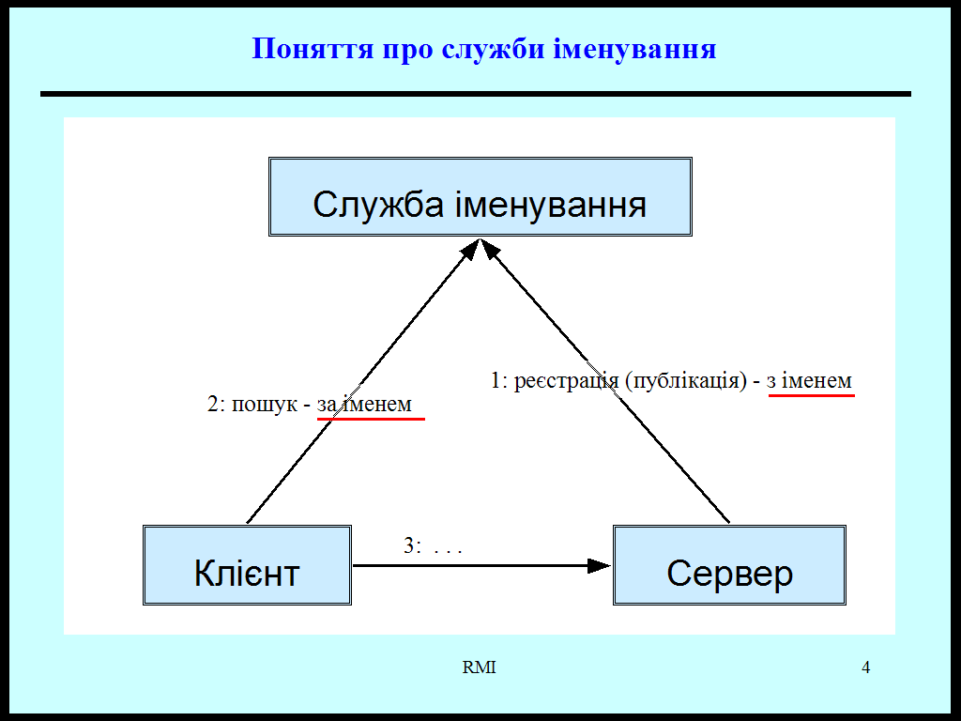
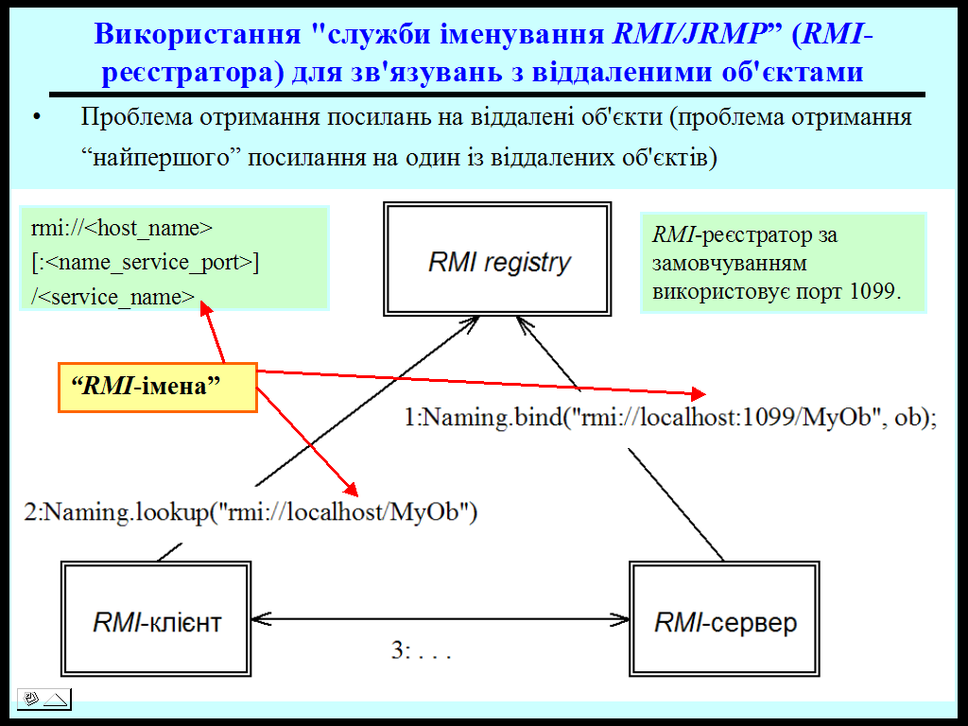
Пригадаємо RMI/JRMP , "RMI-реєстратор"
Notes:
Більшість програмних систем - це інструментальні засоби, які використовуються у виробничій діяльності. Розробники ПС повинні бути переконані, що їх продукт дійсно допоможе людям, а не буде “баластом”, що тільки нав'язується начальством. Тому розробнику перш ніж безпосередньо братись за реалізацію ПС, треба спочатку зрозуміти ділову сферу. Реальним кроком для цього є ділове моделювання (або бізнес-моделювання, моделювання виробничої діяльності організації чи підприємства).

Slide 4
Пригадаємо RMI/IIOP-проекти та orbd
orbd є повноцінною (у відповідності зі стандартом CORBA) службою іменування
rmic -iiop CalcImplPortable
orbd -ORBInitialPort 1050
(“постійна” служба іменування, забезпечується “зворотна”
сумісність із застарілою “тимчасовою” службою іменування
tnameserv)
java -Djava.naming.factory.initial =
com.sun.jndi.cosnaming.CNCtxFactory
-Djava.naming.provider.url = iiop://localhost:1050
HostIIOP
java -Djava.naming.factory.initial =
com.sun.jndi.cosnaming.CNCtxFactory
-Djava.naming.provider.url = iiop://localhost:1050
CalcClientIIOP
- параметри (змінні), що забезпечують налаштування JNDI
на конкретну реалізацію цього API (конкретну службу іменування) – тут orbd.
1
2
1
2
1, 2
Notes:
Більшість програмних систем - це інструментальні засоби, які використовуються у виробничій діяльності. Розробники ПС повинні бути переконані, що їх продукт дійсно допоможе людям, а не буде “баластом”, що тільки нав'язується начальством. Тому розробнику перш ніж безпосередньо братись за реалізацію ПС, треба спочатку зрозуміти ділову сферу. Реальним кроком для цього є ділове моделювання (або бізнес-моделювання, моделювання виробничої діяльності організації чи підприємства).

Slide 5
Java Naming and Directory Interface (JNDI) – “універсальна” служба імен та каталогів
Конкретна служба іменування
( реалізація API JNDI )
0: налаштування
JNDI
Адаптер (драйвер)
параметри
2: пошук - за іменем
Context ic = new InitialContext();
Sm sm = (Sm)ic.lookup("SmIIOP");
1: реєстрація (публікація) - з іменем
Context ctx = new InitialContext();
ctx.rebind("SmIIOP", stub);
Клієнт
3: . . .
Сервер
Notes:
Більшість програмних систем - це інструментальні засоби, які використовуються у виробничій діяльності. Розробники ПС повинні бути переконані, що їх продукт дійсно допоможе людям, а не буде “баластом”, що тільки нав'язується начальством. Тому розробнику перш ніж безпосередньо братись за реалізацію ПС, треба спочатку зрозуміти ділову сферу. Реальним кроком для цього є ділове моделювання (або бізнес-моделювання, моделювання виробничої діяльності організації чи підприємства).

Slide 6
JNDI та конкретні служби іменування
Специфікою JNDI є можливість завдяки спеціальним адаптерам “налаштовувати” JNDI на конкретні служби іменування:
Rmiregistry
Orbd
JNDI
Tnameserv
Файлова система SUN
Notes:
Більшість програмних систем - це інструментальні засоби, які використовуються у виробничій діяльності. Розробники ПС повинні бути переконані, що їх продукт дійсно допоможе людям, а не буде “баластом”, що тільки нав'язується начальством. Тому розробнику перш ніж безпосередньо братись за реалізацію ПС, треба спочатку зрозуміти ділову сферу. Реальним кроком для цього є ділове моделювання (або бізнес-моделювання, моделювання виробничої діяльності організації чи підприємства).

Slide 7
Особливості налаштування JNDI
Загалом налаштування JNDI забезпечується environment-змінними JNDI, проте важливо зазначити наступне:
  разом з environment-змінними JNDI визначені однойменні системні змінні Java (це так звані змінні-дублери, значення яких використовується для налаштування при невизначеності environment-змінних JNDI);
  з environment-змінними JNDI спряжені статичні властивості (константи) JNDI інтерфейсу Context, які також можуть використовуватись для налаштування JNDI (надання значень environment-змінним JNDI).
Найчастіше використовуються наступні варіанти налаштування:
  шляхом надання значень системним змінним, використовуючи параметри командного рядка;
  шляхом надання значень властивостям (properties) інтерфейсу Context або безпосередньо у конструкторі InitialContext (це чисто програмний варіант налаштування), або ж у ресурсному файлі JNDI (у файлі jndi.properties).
Notes:
Більшість програмних систем - це інструментальні засоби, які використовуються у виробничій діяльності. Розробники ПС повинні бути переконані, що їх продукт дійсно допоможе людям, а не буде “баластом”, що тільки нав'язується начальством. Тому розробнику перш ніж безпосередньо братись за реалізацію ПС, треба спочатку зрозуміти ділову сферу. Реальним кроком для цього є ділове моделювання (або бізнес-моделювання, моделювання виробничої діяльності організації чи підприємства).

Slide 8
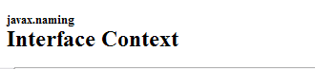
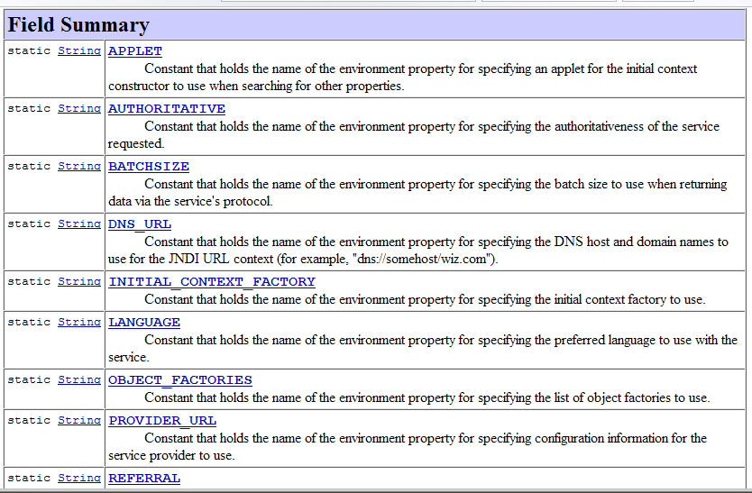
Системні параметри налаштування JNDI та властивості JNDI інтерфейсу Context
Серед обов'язкових системних параметрів налаштування JNDI є два, для яких не передбачено замовчування, а отже їх завжди треба задавати через параметри командного рядка:
java.naming.factory.initial
цьому параметру відповідає (з ним спряжена) властивість
Context.INITIAL_CONTEXT_FACTORY
java.naming.provider.url
цьому параметру відповідає (з ним спряжена) властивість
Context. PROVIDER_URL
INITIAL_CONTEXT_FACTORY
PROVIDER_URL
Notes:
Більшість програмних систем - це інструментальні засоби, які використовуються у виробничій діяльності. Розробники ПС повинні бути переконані, що їх продукт дійсно допоможе людям, а не буде “баластом”, що тільки нав'язується начальством. Тому розробнику перш ніж безпосередньо братись за реалізацію ПС, треба спочатку зрозуміти ділову сферу. Реальним кроком для цього є ділове моделювання (або бізнес-моделювання, моделювання виробничої діяльності організації чи підприємства).

Slide 9
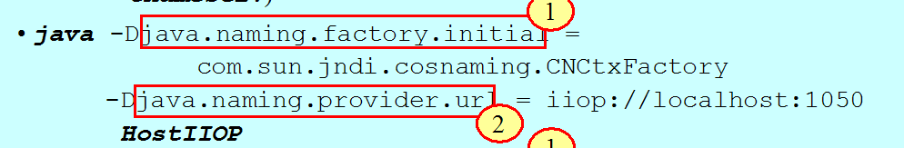
Приклади налаштування JNDI
Використання параметрів командного рядка (тобто налаштування через системні змінні):
java -Djava.naming.factory.initial =
com.sun.jndi.cosnaming.CNCtxFactory
-Djava.naming.provider.url =
iiop://localhost:1050 HostIIOP
Програмне налаштування (з використанням конструктора InitialContext та Properties):
Properties props = new Properties();
props.put(Context.INITIAL_CONTEXT_FACTORY,
"com.sun.jndi.cosnaming.CNCtxFactory");
props.put(Context.PROVIDER_URL,
" iiop://localhost:1050");
try {
Context cntx = new InitialContext(props);
…
Notes:
Більшість програмних систем - це інструментальні засоби, які використовуються у виробничій діяльності. Розробники ПС повинні бути переконані, що їх продукт дійсно допоможе людям, а не буде “баластом”, що тільки нав'язується начальством. Тому розробнику перш ніж безпосередньо братись за реалізацію ПС, треба спочатку зрозуміти ділову сферу. Реальним кроком для цього є ділове моделювання (або бізнес-моделювання, моделювання виробничої діяльності організації чи підприємства).

Slide 10
Параметр java.naming.factory.initial
Параметр java.naming.factory.initial (йому відповідає властивість Context.INITIAL_CONTEXT_FACTORY)
- уточнюється ім'я класу фабрики початкового контексту (такі імена
мають надаватись розробниками конкретних служб іменування).
Приклади імен класів фабрик початкового контексту для конкретних служб:
  com.sun.jndi.cosnaming.CNCtxFactory - для orbd чи tnameserv;
  com.sun.jndi.rmi.registry.RegistryContextFactory - для rmiregistry;
  com.sun.jndi.fscontext.RefFSContextFactory - для файлової системи SUN.
Notes:
Більшість програмних систем - це інструментальні засоби, які використовуються у виробничій діяльності. Розробники ПС повинні бути переконані, що їх продукт дійсно допоможе людям, а не буде “баластом”, що тільки нав'язується начальством. Тому розробнику перш ніж безпосередньо братись за реалізацію ПС, треба спочатку зрозуміти ділову сферу. Реальним кроком для цього є ділове моделювання (або бізнес-моделювання, моделювання виробничої діяльності організації чи підприємства).

Slide 11
Параметр java.naming.provider.url
Параметр java.naming.provider.url (йому відповідає властивість Context.PROVIDER_URL)
- уточнюється URL служби імен – IP-адреса вузла, порт та
протокол, що використовуються службою.
Приклади URL :
  iiop://localhost:1050 - для orbd чи tnameserv;
  rmi://localhost:1099 - для rmiregistry;
  file://c:/. . . - для файлової системи від SUN.
Протоколи
Notes:
Більшість програмних систем - це інструментальні засоби, які використовуються у виробничій діяльності. Розробники ПС повинні бути переконані, що їх продукт дійсно допоможе людям, а не буде “баластом”, що тільки нав'язується начальством. Тому розробнику перш ніж безпосередньо братись за реалізацію ПС, треба спочатку зрозуміти ділову сферу. Реальним кроком для цього є ділове моделювання (або бізнес-моделювання, моделювання виробничої діяльності організації чи підприємства).

Slide 12
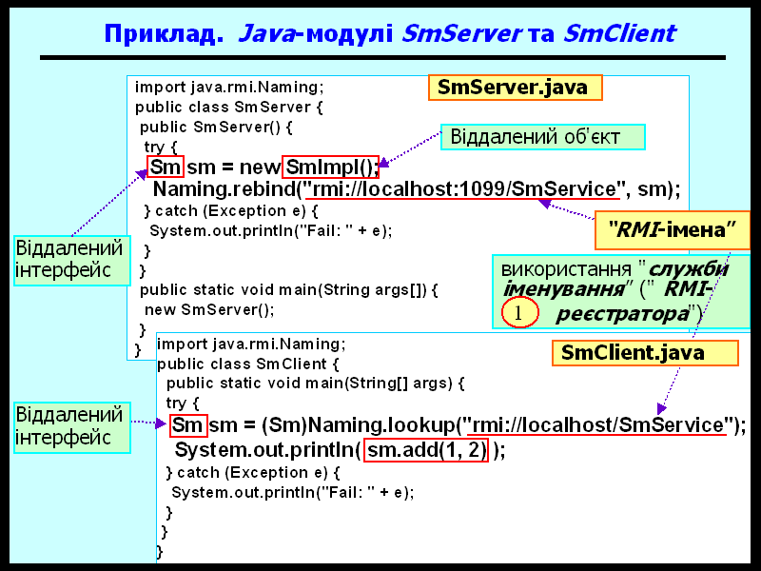
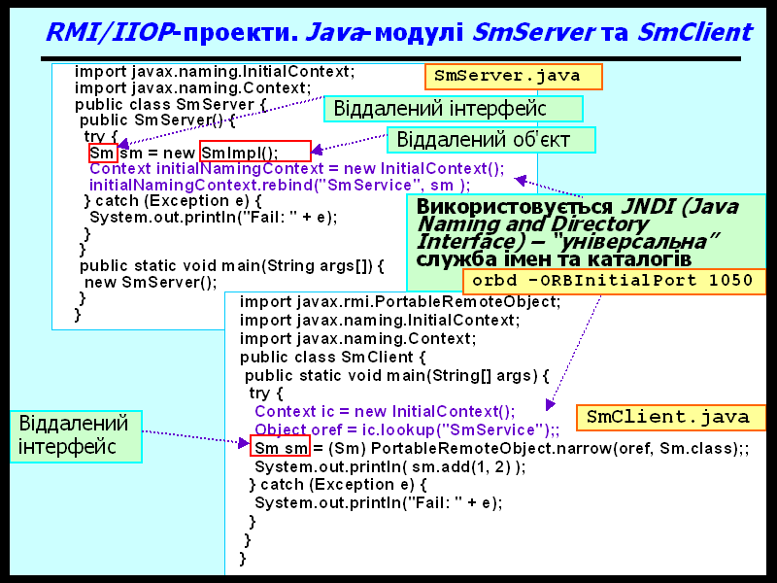
Порівняння проектів RMI/JRMP та RMI/ IIOP
(Java-модулі SmServer та SmClient)
Ключова відмінність:
використовується
"RMI-реєстратор"
використовується JNDI (Java Naming and Directory Interface) – “універсальна” служба імен та каталогів
Notes:
Більшість програмних систем - це інструментальні засоби, які використовуються у виробничій діяльності. Розробники ПС повинні бути переконані, що їх продукт дійсно допоможе людям, а не буде “баластом”, що тільки нав'язується начальством. Тому розробнику перш ніж безпосередньо братись за реалізацію ПС, треба спочатку зрозуміти ділову сферу. Реальним кроком для цього є ділове моделювання (або бізнес-моделювання, моделювання виробничої діяльності організації чи підприємства).

Slide 13
JNDI та новий рівень
(JRMP -IIOP) портабельності
public interface Sm extends java.rmi.Remote {
float add(float arg1, float arg2) throws Exception;
}
Sm.java
Віддалений інтерфейс
public class SmPImpl implements Sm{
public SmPImpl() throws Exception {}
public float add(float arg1, float arg2) throws Exception {
return (arg1 + arg2);
}}
Не змінювані, спільні модулі
Клас реалізації віддаленого інтерфейсу
SmPImpl.java
HostSmJRMP_JNDI.java (фрагмент)
HostSmIIOP _JNDI.java (фрагмент)
SmPImpl obj = new SmPImpl();
Sm stub = (Sm)UnicastRemoteObject.exportObject(obj);
Context ctx = new InitialContext();
ctx.rebind("SmJRMP", stub);
SmPImpl obj = new SmPImpl();
PortableRemoteObject.exportObject(obj);
Sm stub = (Sm)obj;
Context ctx = new InitialContext();
ctx.rebind("SmIIOP", stub);
JNDI
Context ic = new InitialContext();
Sm sm = (Sm)ic.lookup("SmJRMP");
System.out.println( sm.add(3, 2) );
Context ic = new InitialContext();
Sm sm = (Sm)ic.lookup("SmIIOP");
System.out.println( sm.add(3, 2) );
ClientSmIIOP.java (фрагмент)
ClientSmJRMP.java (фрагмент)
Notes:
Більшість програмних систем - це інструментальні засоби, які використовуються у виробничій діяльності. Розробники ПС повинні бути переконані, що їх продукт дійсно допоможе людям, а не буде “баластом”, що тільки нав'язується начальством. Тому розробнику перш ніж безпосередньо братись за реалізацію ПС, треба спочатку зрозуміти ділову сферу. Реальним кроком для цього є ділове моделювання (або бізнес-моделювання, моделювання виробничої діяльності організації чи підприємства).

Slide 14
Додаток

Slide 15
JNDI. Interface Context
public interface Context {
public Object lookup(Name name)
throws NamingException;
public void bind(Name name, Object obj)
throws NamingException;
public void rebind(Name name, Object obj)
throws NamingException;
public void unbind(Name name)
throws NamingException;
public void rename(Name old, Name new)
throws NamingException;
public NamingEnumeration listBindings(Name name)
throws NamingException;
...
public Context createSubcontext(Name name)
throws NamingException;
public void destroySubcontext(Name name)
throws NamingException;
...
};
Notes:
Більшість програмних систем - це інструментальні засоби, які використовуються у виробничій діяльності. Розробники ПС повинні бути переконані, що їх продукт дійсно допоможе людям, а не буде “баластом”, що тільки нав'язується начальством. Тому розробнику перш ніж безпосередньо братись за реалізацію ПС, треба спочатку зрозуміти ділову сферу. Реальним кроком для цього є ділове моделювання (або бізнес-моделювання, моделювання виробничої діяльності організації чи підприємства).

Slide 16
JNDI. Interface DirContext
public interface DirContext extends Context {
public Attributes getAttributes(Name name)
throws NamingException;
public Attributes getAttributes(Name name,
String[] attrIds) throws NamingException;
...
public void modifyAttributes(Name name,
int modOp, Attributes attrs)
throws NamingException;
public void modifyAttributes(Name name,
ModificationItem[] mods)
throws NamingException;
...
}
Notes:
Більшість програмних систем - це інструментальні засоби, які використовуються у виробничій діяльності. Розробники ПС повинні бути переконані, що їх продукт дійсно допоможе людям, а не буде “баластом”, що тільки нав'язується начальством. Тому розробнику перш ніж безпосередньо братись за реалізацію ПС, треба спочатку зрозуміти ділову сферу. Реальним кроком для цього є ділове моделювання (або бізнес-моделювання, моделювання виробничої діяльності організації чи підприємства).

